Slide 1

Finanças Pessoais

Slide 2
A maneira como administramos nosso dinheiro é uma demonstração externa de uma condição espiritual interna.

Slide 3



Reflexões
Quem possui controle financeiro?
Quem consegue poupar pelo menos 20% do que ganha?
Quem sabe quanto o seu parceiro (a) ganha?

Slide 4




O dinheiro e suas fases
Aproveitar
Aposentadoria
Consolidar
Filhos Adultos
Evoluir
Chegada dos Filhos
Acumular
Formação do Casal

Slide 5

Por onde começar?
Prepare um plano econômico
Quanto eu ganho?
Quanto eu gasto?
Com que eu gasto?
Quais são meus gastos fixos?
Quais são meus gastos variáveis?
O que eu posso cortar do meu orçamento?

Slide 6



Resultado
Sobrou dinheiro
Empatou
Faltou dinheiro

Slide 7


Estabeleça um estilo de vida razoável
Status é comprar coisas que você não quer, com o dinheiro que você não tem, a fim de mostrar para gente que você não gosta, uma pessoa que você não é.

Slide 8
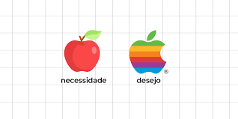
DESEJO X NECESSIDADE
Você merece...
Compre agora e pague depois...
Todo mundo tem...
Você precisa...
O importante é desfrutar hoje...

Slide 9

Riqueza
A riqueza não tem a ver com o que você gasta, mas sim com aquilo que você acumula.
A riqueza tem a ver com um estilo de vida de trabalho duro, perseverança, planejamento e principalmente disciplina pessoal.
Não importa se você ganha R$ 1000,00, R$ 3.000,00 ou R$ 10.000,00

Slide 10
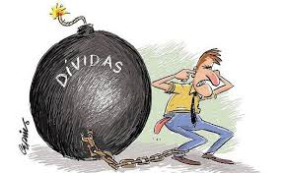
Elimine todas as suas dívidas

Slide 11

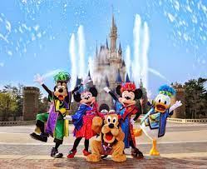

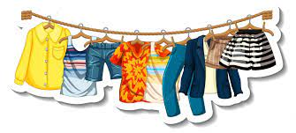
Tenha objetivos financeiros
METAS focalizam nossa energia

Slide 12
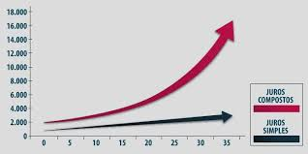
Invista BEM o seu dinheiro
Como o dinheiro se multiplica?
“juros compostos são a maior força do universo”
Albert Einstein

Slide 13
Como ficar rico com o MERCADO FINANCEIRO?
PACIÊNCIA
TEMPO
DISCIPLINA

Slide 14
Obrigada!!
Priscila Navarro
Sócia fundadora da GRID Investimentos
Especialista em Investimentos pela ANBIMA, CEA
@gridinvestimentos
Priscila@gridinvestimentos.com

